Slide 1
Cyber Guru Enterprise
Procedura di onboarding
Come trasformare dipendenti e collaboratori
nella prima linea di difesa dell’organizzazione
www.cyberguru.io

Slide 2
Overview CG Awareness School
Awareness
Phishing
Password
Social media
Privacy & Personal Data
Mobile & APP
Artificial Intelligence
USB Device
Malware & Ransomware
E-mail Security
Web Browsing
Deep Fake
Social Engineering
Clean Desk
Smart working
Social collaboration e video conferencing
Smishing & Vishing
Spear Phishing
Ransomware
Multi-factor authentication
Fake News
IoT Device
Bluetooth & WIFI
Information Classification
Data Protection
Real Scam
Phone Scam
Social & Cyberbullying
Privacy
Legal Aspect
Physical Security
E-commerce
Holiday & Business trip
Cyber Hygiene
Backup & Restore
Social Engineering 2
Top Best Practice
50 DOMANDE superamento certificazione con il 60% di risposte esatte
CAMPUS Aggiornamento e mantenimento conoscenza
CGA livello 1
1ª annualità
CGA livello 2
2ª annualità
CGA livello 3
3ª annualità
Certificazione
Campus

Slide 3
Overview CG Awareness - School
Awareness
Articolazione singole annualità
12 MODULI
36 LEZIONI
Lo sblocco standard dei moduli è: un modulo al mese nel corso dell’annualità; il modulo è fruibile in formato lezione video o pdf
Ogni modulo è composto da 3 lezioni della durata di 5-7 minuti ciascuna
36 TEST DI APPRENDIMENTO
4 TEST DI CONSOLIDAMENTO
Dopo ogni lezione un test, superabile con 3 risposte esatte su 4 per accedere alla lezione successiva, ripetibile
Ogni 3 moduli un test, superabile con 10 risposte esatte su 10, non ripetibile; il risultato non preclude l’accesso al modulo successivo
1 ATTESTATO PARTECIPAZIONE
Al completamento dei moduli per ogni annualità, l’utente può scaricare l’attestato
Gamification
La medaglia si ottiene superando i test di fine lezione <4 risposte esatte su 4>
La coppa si ottiene superando il test dopo ogni 3 moduli < 10 risposte esatte su 10>
Contenuti extra in piattaforma:
Micro-pillole (video)
Sezioni speciali:
Area Interna

Slide 4
Overview CG Channel
Channel
CGC Episodi
CEO FRAUD - Dal paradiso all’inferno in un click
SMART WORKING - La tempesta perfetta
PASSWORD - É solo un gioco!
USB DEVICE - Per un "pugno" di canzoni
PUBLIC WIFI - Impigliata nella rete
SOCIAL ENGINEERING - Il peggiore affare di sempre
DEEPFAKE - Le vie dei truffatori sono infinite
RANSOMWARE - Impara a leggere!
SIM SWAP - L'insostenibile leggerezza del conto in banca
IDENTITY THEFT - In troppi vogliono essere nei vostri panni
SCAM WEBSITES - La tecnica del coccodrillo
SMISHING - Rimborso fatale
WATERING HOLE - Tutti pazzi per gli sconti
WHATSAPP SCAMS - Una pesca fruttuosa
VISHING & DATA THEFT - Se telefonando
QISHING - Parcheggi “pericolosi”
FAKE WEBSITE - Provare, ma senza dimenticare
CEO FRAUD - Copia con troppa conoscenza
DATA PROTECTION - Foto ricordo...da dimenticare
SPEAR PHISHING - Galeotta fu l'e-mail
FAKE NEWS - Oltre le apparenze
PHARMING - Una donazione "sbagliata»
PRIVACY - Post Pericolosi
SHARED DEVICES - Una vacanza "non proprio low cost"
CEO FRAUD - Sottili Connessioni
CREDENTIAL STUFFING - Una verità scomoda
PASSWORD SECURITY - Nessuna alternativa
EMAIL SPOOFING - Effetto domino
SPEAR PHISHING - Il diavolo è nei dettagli
PRIVACY - Selfie galeotto
SIM SWAP - Il gatto e la volpe 2.0
WATERING HOLE - Il leone e la gazzella
PUBLIC WIFI - Il pesce nella rete
USB DEVICE - Chiavetta USB letale
KEYLOGGER - Un nemico invisibile
CYBERSECURITY - Il colpevole
CGC livello 1 - 1ª Stagione
CGC livello 2 - 2ª Stagione
CGC livello 3 - 3ª Stagione

Slide 5
Overview CG Channel
Channel
Articolazione annualità
12 EPISODI
STORYTELLING
Lo sblocco standard degli episodi del Channel è:
un episodio al mese nel corso dell’annualità; una volta rilasciati, gli episodi sono sempre visibili in piattaforma.
Gli episodi sono caratterizzati da un storytelling accattivante, che cattura lo spettatore e lo immerge nei contenuti al pari delle serie televisive.
DURATA EPISODI
ACCESSO AL CHANNEL
La durata dei singoli episodi è circoscritta e ricalca lo stesso approccio della durata delle video-lezioni del Programma Awareness; in media sono episodi di circa 5 minuti.
L’accesso è consentito attraverso l’interfaccia della piattaforma condivisa con il Programma Awareness

Slide 6
Processo Onboarding
Aspetti Contrattuali
ATTIVAZIONE SERVIZIO
VALIDITÀ LICENZE
ACCETTAZIONE T&C
KNOWLEDGE BASE DOCUMENTAZIONE
All’interno del certificato è presente un link che permette di accettare
T&C
Nomina responsabile trattamento dati
EULA/AULA
Privacy policy
Il referente il certificato di licenza
Le licenze sono valide dal giorno indicato nel certificato come «Start Date» fino alla scadenza contrattuale «End Date»
Nel repository condiviso sarà possibile caricare loghi e la lista utenti. Per le FAQ e i manuali d’uso si fa riferimento alla Knowledge Base raggiungibile al seguente link https://knowledgebase.cyberguru.eu/it

Slide 7
Processo Onboarding
Aspetti Operativi
USER LIST
Lista Utenti
PERSONALIZZAZIONE
Loghi ad alta risoluzione
WHITELISTING
Test tecnico
ANNUNCIO PROGRAMMA
Comunicazione interna
AVVIO PROGRAMMA
Go Live
Lista degli utenti che andranno a fruire del servizio
Personalizzazione della piattaforma con loghi del Cliente
Valutare la piena fruibilità della piattaforma
Piano di comunicazione per avvio e mantenimento della fruizione
GO LIVE del programma e inizio formazione
CLIENTE
CLIENTE
CLIENTE
CLIENTE
CYBER GURU
OWNER
SUPPORTO CYBER GURU
USER LIST
LISTA UTENTI
Notes:
Test tecnico:
CST invia le credenziali di accesso al cliente per i referenti (da concordare con il Cliente)
Il cliente, utilizzando il documento di test effettua l’accesso e le prove di fruizione CGA (fare riferimento alla documentazione di whitelisting)
Comunicazione
Cyber Guru fornisce delle linee guida per la comunicazione interna (Piano Comunicazione).

Slide 8
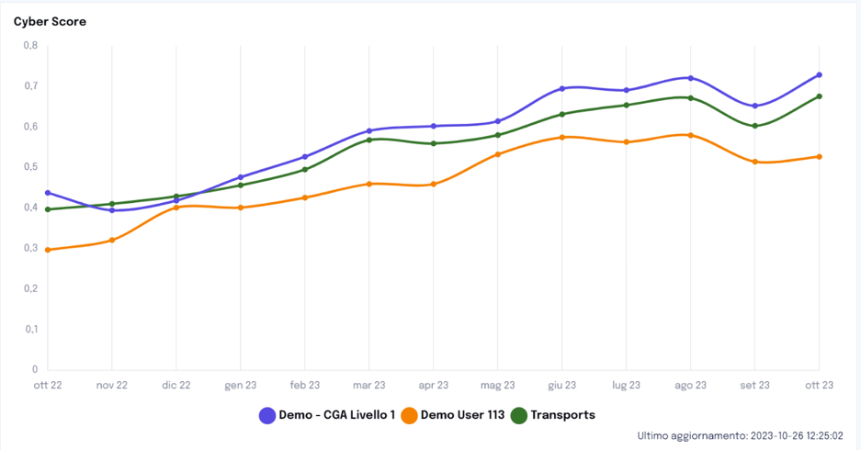
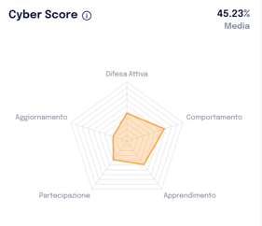
Gamification
GAMIFICATION A SQUADRE
(Fortemente consigliata)
GAMIFICATION INDIVIDUALE
User Engagement
Reward
Achievement
Motivation
Learning
Challenge
Notes:
Gamification e’ attivata in piattaforma di default.
Il cliente sceglie se veicolare I risultati della gamification nello student caring o meno e quindi comunicare, all’interno della realtà aziendale, l’ implementazione di un campionato o meno.
Gamification e’ attivata in piattaforma di default.
Il cliente sceglie se veicolare I risultati della gamification nello student caring o meno e quindi comunicare, all’interno della realtà aziendale, l’ implementazione di un campionato o meno.

Slide 9
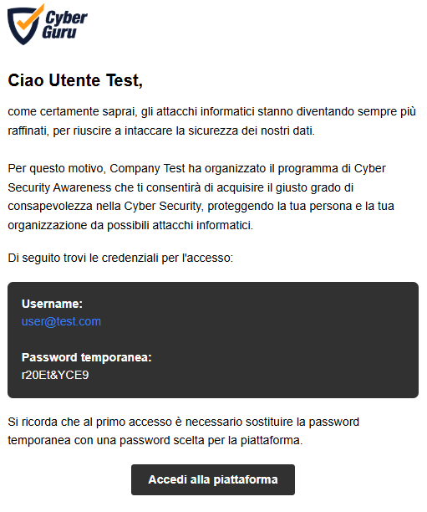
Student Caring
Comunicazione interna a cura del Cliente
Notifica di GO LIVE (post comunicazione interna)
Notifica per il rilascio del nuovo contenuto
Invio email massive da parte del team leader e/o supervisore direttamente dalla piattaforma (ad esempio solleciti)
Notifica di reminder automatico per gli studenti rimasti indietro nel percorso formativo
Notes:
Solo la comunicazione interna viene gestita dal cliente. Le altre sono automatiche dalla piattaforma

Slide 10
Template User List
ORGANIZATION
Username: parametro identificativo dell’utente, univoco e immodificabile (es. codice matricolare)
Email: solo indirizzi email aziendali
Language: lingua di fruizione della piattaforma e dei contenuti
Country: paese dove è localizzato l’utente
Roles ruolo in piattaforma dell’utente (un utente può avere più ruoli)
studente: fruisce del percorso formativo
teamleader: è unico per ogni team, motiva e vigila l'andamento del proprio gruppo.
supervisor: ha visibilità globale sull'andamento della popolazione
company admin: gestisce gli utenti e le campagne di phishing
Le "Organization" sono utilizzate per raccogliere dati di vario tipo e mappare i rischi aziendali, segmentando la popolazione in base a criteri specifici come area geografica, dipartimento o job title.
Un'Organization può essere utilizzata per identificare il team in caso di gamification a squadre.

Slide 11
Master Plan
13 MESI
ON BOARDING
FRUIZIONE TRAINING
LIVELLO 1
EMAIL ATTIVAZIONE SERVIZIO
FINE SERVIZIO
1 MESE
GO LIVE
12 MESI
Il servizio è attivo dalla data di comunicazione di attivazione del servizio (indipendentemente dal Go Live).
Al fine di mantenere un carico cognitivo adeguato e un apprendimento efficace, si consiglia un onboarding entro il mese dalla attivazione del servizio. Ritardi nel Go Live impongono una pianificazione dei rilasci che possono inficiare sull’efficacia del percorso formativo.

Slide 12
OnBoarding: checklist
Referenti durante l’onboarding e accesso al repository documentale e follow up
Nominativi per accesso alla piattaforma come supervisori
Sottodominio cliente per creazione Tenant dedicato
Data Go Live
Gamification (fortemente consigliata)
Video a fruizione controllata con blocco barra di avanzamento o libero
Lingue richieste
Pianificazione rilasci entro la data di scadenza licenze

Slide 13
Cyber Guru Phishing
Procedura di onboarding
Come trasformare dipendenti e collaboratori
nella prima linea di difesa dell’organizzazione
www.cyberguru.io

Slide 14
Overview CG Phishing
Phishing
Articolazione annualità
12 CAMPAGNE
3-4 SETTIMANE
Ogni campagna è composta da 10 template; con le prime 3 campagne il motore di A.I. studia il comportamento del singolo destinatario per calibrare il livello degli invii successivi.
La durata standard della singola campagna è di 3-4 settimane
INVIO CAMPAGNA
DASHBOARD & ANALYTICS
L’invio dei template è randomico per orario di invio, tipologia template inviato, utenti colpiti.
La Dashboard disponibile in piattaforma evidenzia l’andamento delle campagne, la distribuzione degli weak/strong users per singola campagna, e numerose altre metriche.
REMEDIATION
Sulla base di quanto emerge dalle statistiche, si può decidere di avviare campagne mirate su cluster di utenti o singoli utenti per rafforzare il livello di resistenza agli attacchi. Si consigliano un paio di remediation dopo 7/8 campagne.
Tipologia utenti:
Weak user:
Sono gli utenti che sono portati ad aprire le mail e cliccare sui link regolarmente
Strong user:
Sono gli utenti che possono aprire le mail ma non cliccano sui link
Defender:
Sono gli utenti che non solo non cadono nell’inganno ma segnalano il phishing attraverso la procedura prevista
Notes:
Buona norma e’ testare la campagna dopo il whitelisting cosi’ da controllare che le mail arrivano
Le remediation e’ meglio avviarle dopo un certo numero di campagne cosi’ da avere dei dati storici su cui basarsi

Slide 15
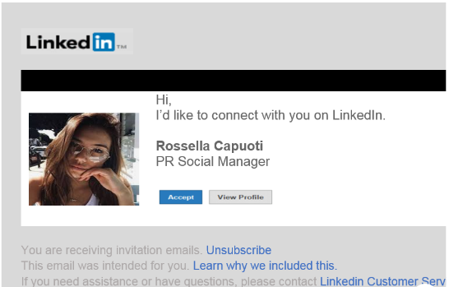
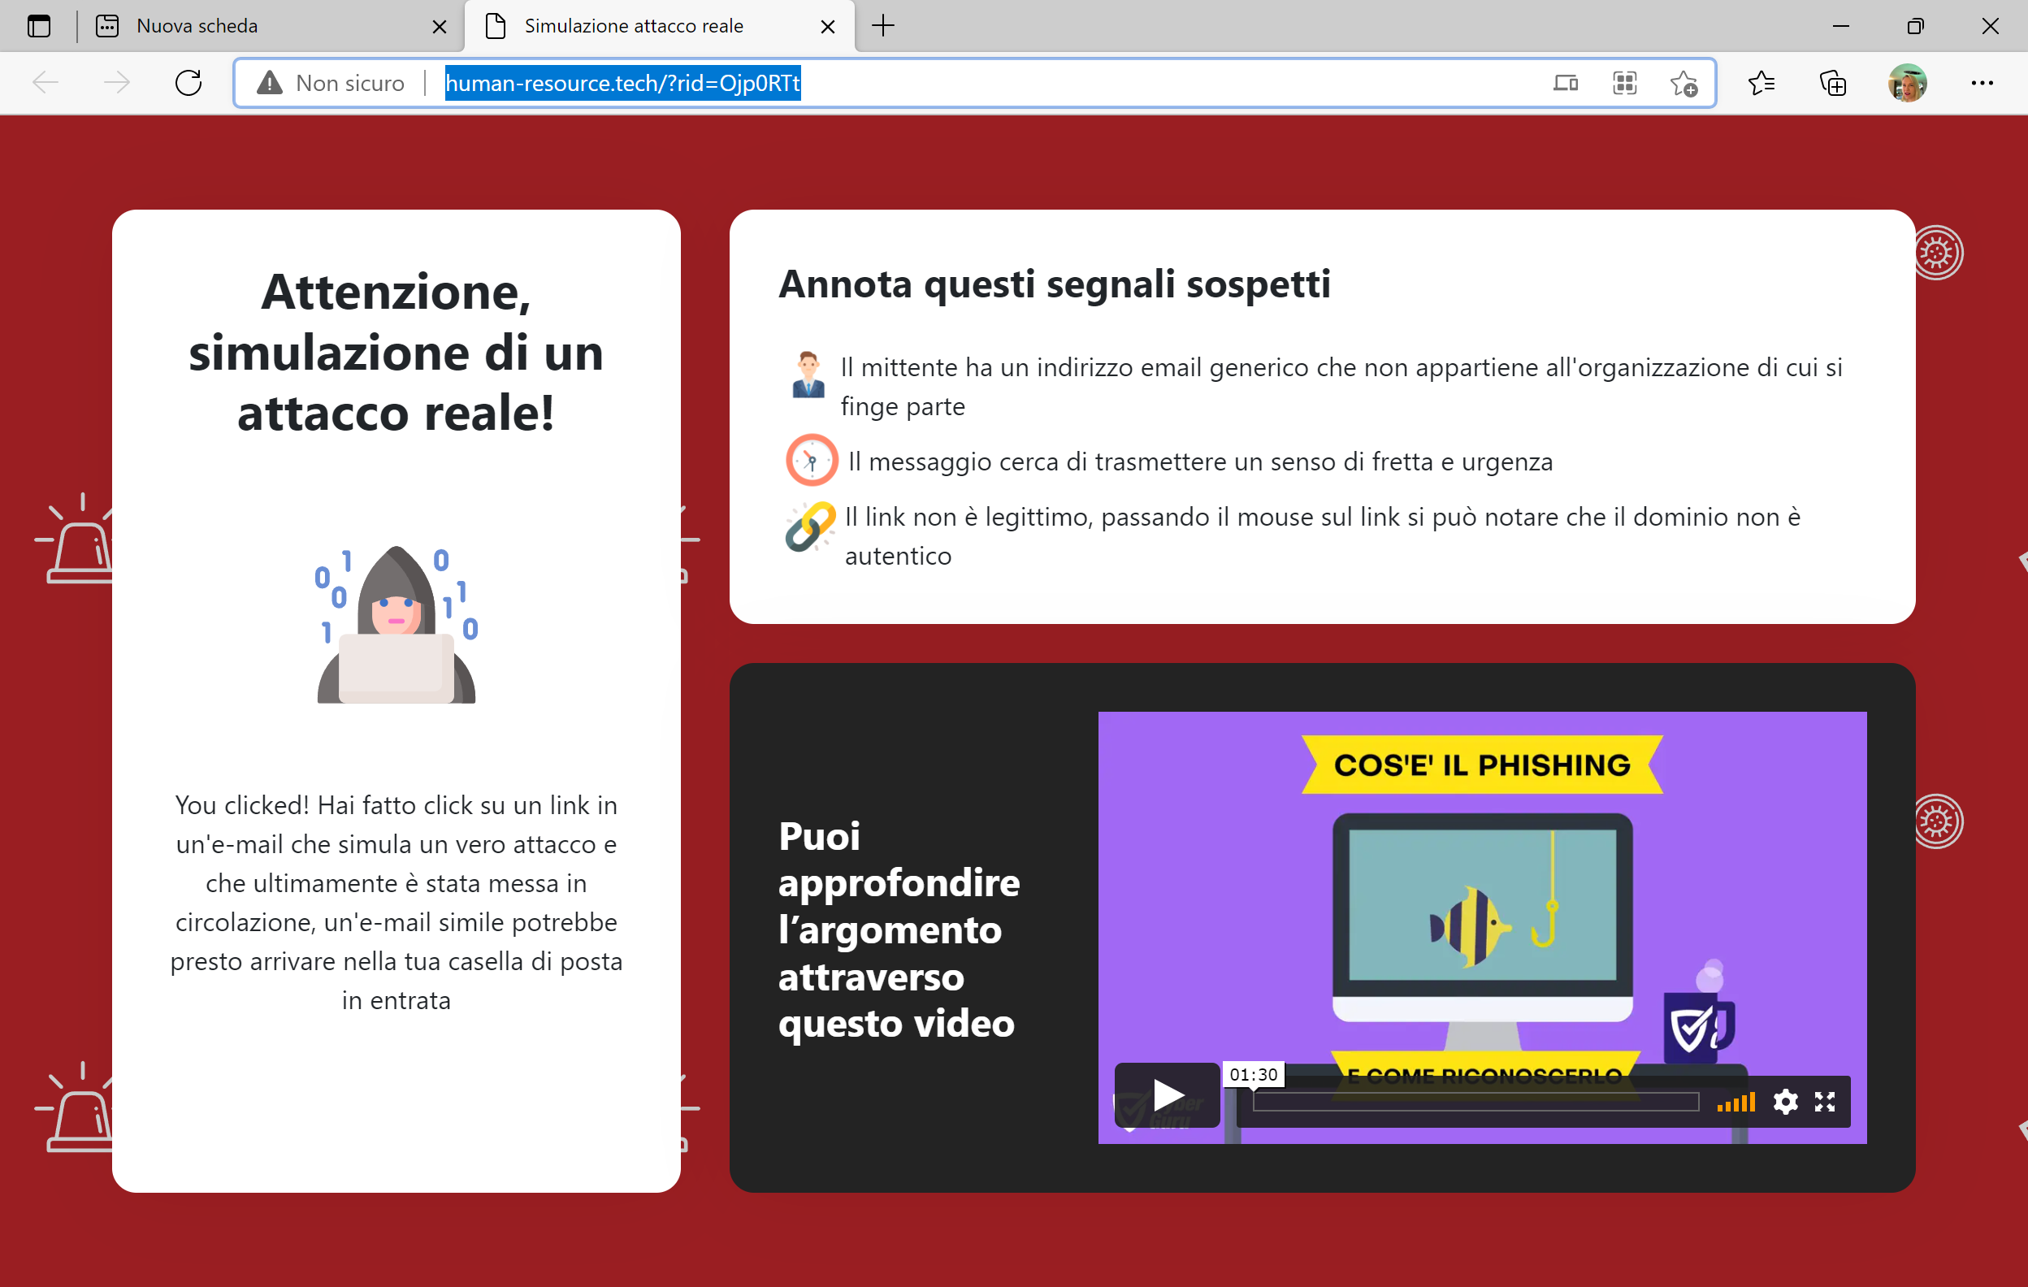
Click simulazione phishing
Phishing
Il click sul link presente nella mail di phishing visualizza una pagina con contenuti informativi dei segnali che avrebbero dovuto essere notati e un video formativo.

Slide 16
Processo Onboarding
Phishing
Aspetti Operativi
USER LIST
Lista Utenti
PERSONALIZZAZIONE
Loghi ad alta risoluzione
WHITELISTING
Test tecnico
APPROVAZIONE CAMPAGNA
AVVIO PROGRAMMA
Go Live
Evitare di essere filtrati dalle regole di sicurezza/spam
Test tecnico da piattaforma
https://knowledgebase.cyberguru.eu/it/categories/122946-setup-whitelisting
L’approvazione di default è impostata come automatica
Lista degli utenti che andranno a fruire del servizio
Personalizzazione della piattaforma e landing page con logo azienda
GO LIVE inizio delle simulazioni di phishing
CLIENTE
CLIENTE
CLIENTE
CLIENTE
CYBER GURU
OWNER
SUPPORTO CYBER GURU
USER LIST
LISTA UTENTI

Slide 17
Template User List
ORGANIZATION
Username: parametro identificativo dell’utente, univoco e immodificabile (es. codice matricolare)
Email: solo indirizzi email aziendali
Language: lingua di fruizione della piattaforma e dei contenuti
Country: paese dove è localizzato l’utente
Roles ruolo in piattaforma dell’utente (un utente può avere più ruoli)
studente: fruisce del percorso formativo
teamleader: è unico per ogni team, motiva e vigila l'andamento del proprio gruppo.
supervisor: ha visibilità globale sull'andamento della popolazione
company admin: gestisce gli utenti e le campagne di phishing
Le "Organization" sono utilizzate per raccogliere dati di vario tipo e mappare i rischi aziendali, segmentando la popolazione in base a criteri specifici come area geografica, dipartimento o job title.
Un'Organization può essere utilizzata per identificare il team in caso di gamification a squadre.

Slide 18
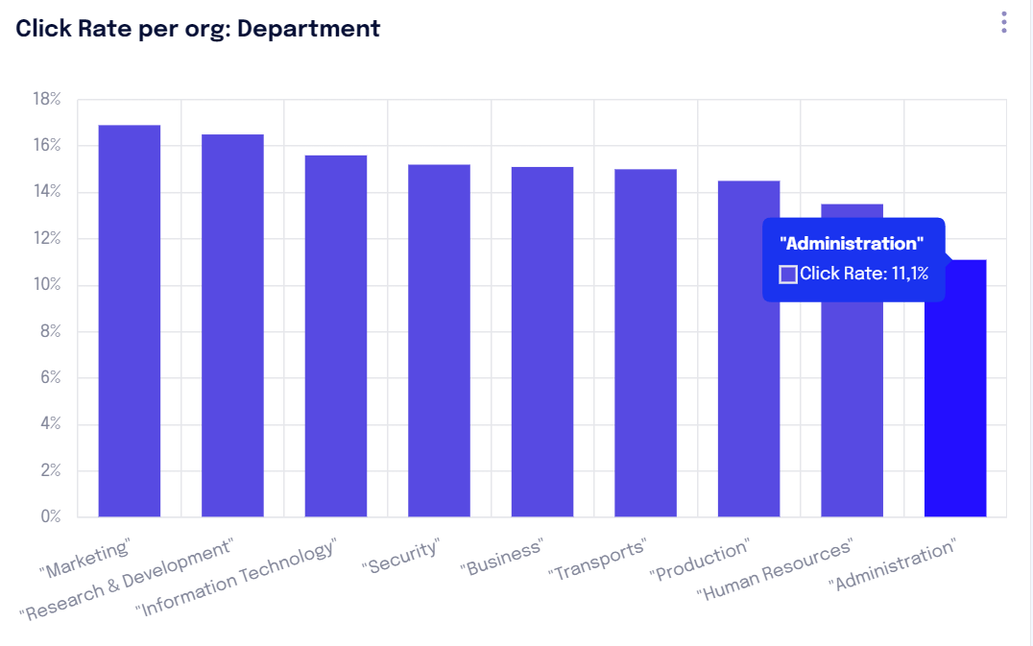
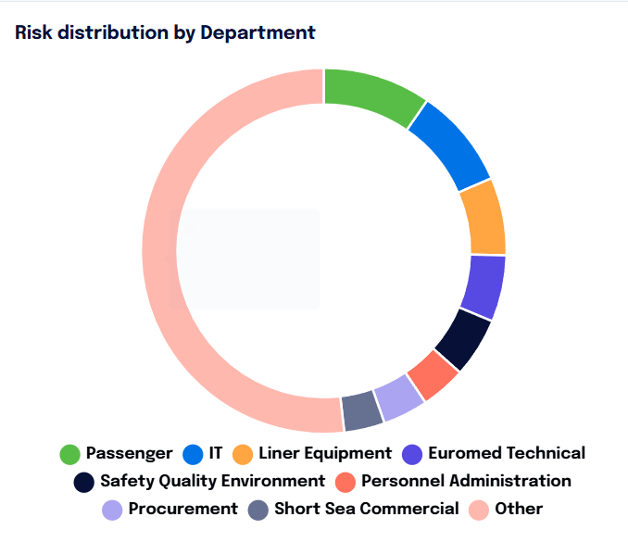
Mappatura rischi aziendali per Org
Phishing

Slide 19
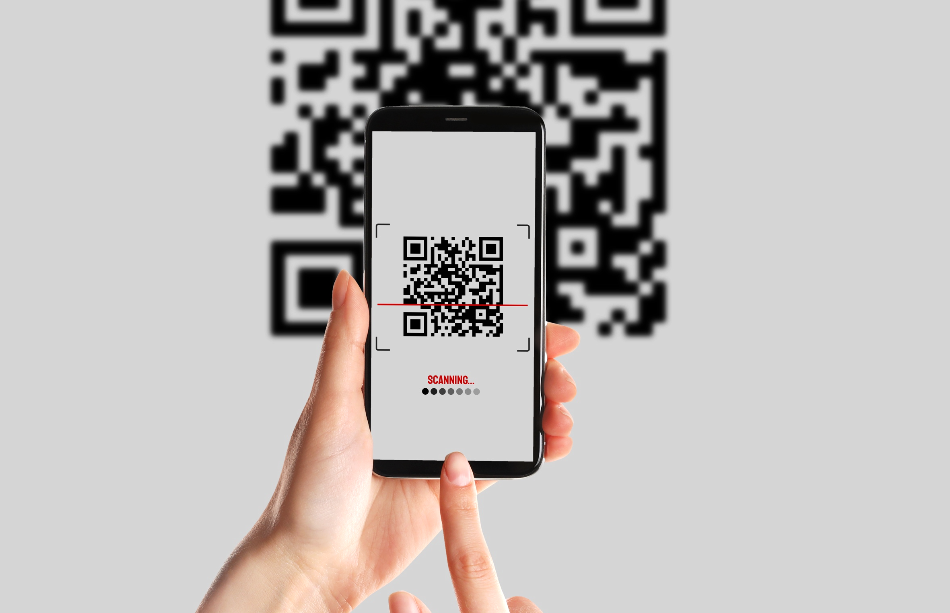
PhishPro
ATTACCO USB
ATTACCO QRCODE
ADAPTIVE LEARNING REMEDIATION
Effettuare simulazioni di attacco phishing attraverso l’utilizzo di chiavette USB.
Effettuare simulazioni di attacco phishing attraverso l’utilizzo di QR Code.
Effettuare delle azioni di Remediation Adattiva: offrendo agli utenti dei contenuti didattici dedicati.
www.cyberguru.io

Slide 20
Attacco USB
Phishing
Obiettivo
Effettuare simulazioni di attacco phishing attraverso l’utilizzo di chiavette USB
Caratteristiche:
I supervisori potranno ampliare l’addestramento anti-phishing attraverso la creazione di una chiavetta USB contenente un file doc "malevolo"
Ogni apertura del file doc andrà ad alimentare un report presente nella Dashboard di Remediation, dove apparirà il numero di volte che il doc è stato aperto.
L'esecuzione della macro di Word attiverà la cattura del nome dell’Host (verrà registrato il fatto che l'utente oltre a inserire la chiavetta USB nel dispositivo, ha anche accettato di eseguire la macro, quindi un ulteriore esposizione al rischio cyber con un’azione particolarmente pericolosa per la sicurezza).

Slide 21
Attacco QRcode
Phishing
Obiettivo:
Effettuare simulazioni di attacco phishing attraverso l’utilizzo di QR Code
Caratteristiche:
I supervisori potranno ampliare l’addestramento anti-phishing attraverso la creazione di codici QR "malevoli".
I QR Code saranno stampati e distribuiti all'interno dell’organizzazione.
Le persone che effettueranno la scansione e accetteranno di aprire il link presente nel QR Code saranno reindirizzate a una landing page dedicata dove verrà chiesto loro di fornire informazioni sensibili come ad esempio il nome e l'email.
Ogni QR Code scansionato andrà ad alimentare un report presente nella Dashboard di Remediation, dove verranno evidenziate le scansioni e chi ha inviato le ulteriori informazioni richieste.

Slide 22
Adaptive Learning Remediation
Phishing
Obiettivo:
Effettuare delle azioni di Remediation adattiva: offrendo agli utenti che necessitano dei contenuti didattici dedicati e finalizzati al riconoscimento della minaccia.
Caratteristiche:
I supervisori potranno dalla Dashboard di Remediation assegnare dei contenuti dedicati a quella tipologia di utenti definiti "weak" o che soddisfano criteri simili, per fornire una formazione specifica e finalizzata al riconoscimento delle minacce di phishing.

Slide 23
Customer Success Team
Cosa offriamo
knowledge base (documentazione)
PACCHETTO CST
Onboarding e Prodotto
https://knowledgebase.cyberguru.eu/it
Tecnica
https://knowledgebase.cyberguru.eu/it/categories/122946-whitelisting-report
Kick off meeting *
Supporto per la verifica e caricamento della prima lista utenti **
Supporto all'implementazione whitelist
Supporto alla comunicazione interna
Analisi della formazione e raccomandazioni - Mid Term SAL**
cst manager dedicato
Durante tutto il ciclo di vita del servizio
helpdesk
* Attività mandatoria
** Attività fortemente consigliata
Durante tutto il ciclo di vita del servizio
support@cyberguru.eu

Slide 24
Customer Success Team
CST Package per numero di licenze
Pacchetto licenze
Documentazione progetto
Helpdesk
Customer Management Service
Rendicontazione periodica del bundle ore allocate
SIZE
XS
S
M
L
XL
CST
PACK (H)
8
16
24
48
56
XS Users ≤ 250
S 251 < Users ≤1000
M 1001 < Users ≤ 3000
L 3001 < Users ≤ 10000
XL Users > 10000
LEGENDA

Slide 25
Grazie

